Slide 1
第三章青少年的生理發展

Slide 2
發展的通則
身心兩方面繼續改變的歷程
遺傳與環境交互作用
早期發展是後期發展之基礎
身體發展有共同模式
共同模式下仍有個別差異
連續歷程中呈現階段現象
身心需求的滿足是發展動力

Slide 3
發展任務
每個人在其生長的社會環境中都被期望著在生長階段表現適當的角色.實踐這種角色的發展歷程稱之為發展任務
在該階段完成這些工作—個體快樂且順利完成以後的任務
失敗—不快樂且妨礙以後的發展任務

Slide 4
Havighurst之青少年發展任務之內容
了解自己身心的發展（相貌、體型以及性別）。
對兩性友伴產生友誼的新關係。
脫離父母及他人而有獨立的情緒。
獲得經濟獨立之信心。
選擇職業及就業之準備。
發展行使公民權責所必需之知識、技能與觀念。
希望並欲獲得社會責任之行為。
準備婚姻與家庭生活。
在和諧世界觀科學上建立良知之價值。

Slide 5
青少年的生理發展特徵
一、青春期的出現 青少年開始身體劇烈改變、荷爾蒙大量分泌的身體成熟及生育功能成熟階段。
二、生長之大爆發(身體及外表快速改變) 第二性徵出現 女生9歲開始，11歲半高峰，14歲停止 男生11歲開始，13歲半高峰，16歲半停止
三、性的成熟 女生比男生有更多青春期早發的情況。

Slide 6
青少年期身體發展包括五個方面的重大變化：
身體快速成長而造成體重和身高驟增。
性腺進一步發展。
第二性徵發展：生殖器、乳房、聲音改變
及陰毛的出現。
身體結構的改變：脂肪和肌肉的增加。
呼吸和循環系統的改變：體能和體力增加。

Slide 7
壹、青少年身體成長現象
一、身 高
女生青春期出現較早（11~14歲之間），男生青春期出現較晚（12~15歲之間）。
個體身高快速增加，就出現在青春期開始的第一年。在這一年中，男生的平均身高增加6~8cm，女生的平均身高增加6~7cm。此種從青春期開始身高急速增加的現象，謂之青春期成長陡增（puberty growth spurt）。
女生達到生長陡增頂峰的年齡約在12歲左右，男生達到頂峰的年齡約在14歲左右。男女生身高的發展分別約在18歲及16歲左右即行停止。

Slide 8
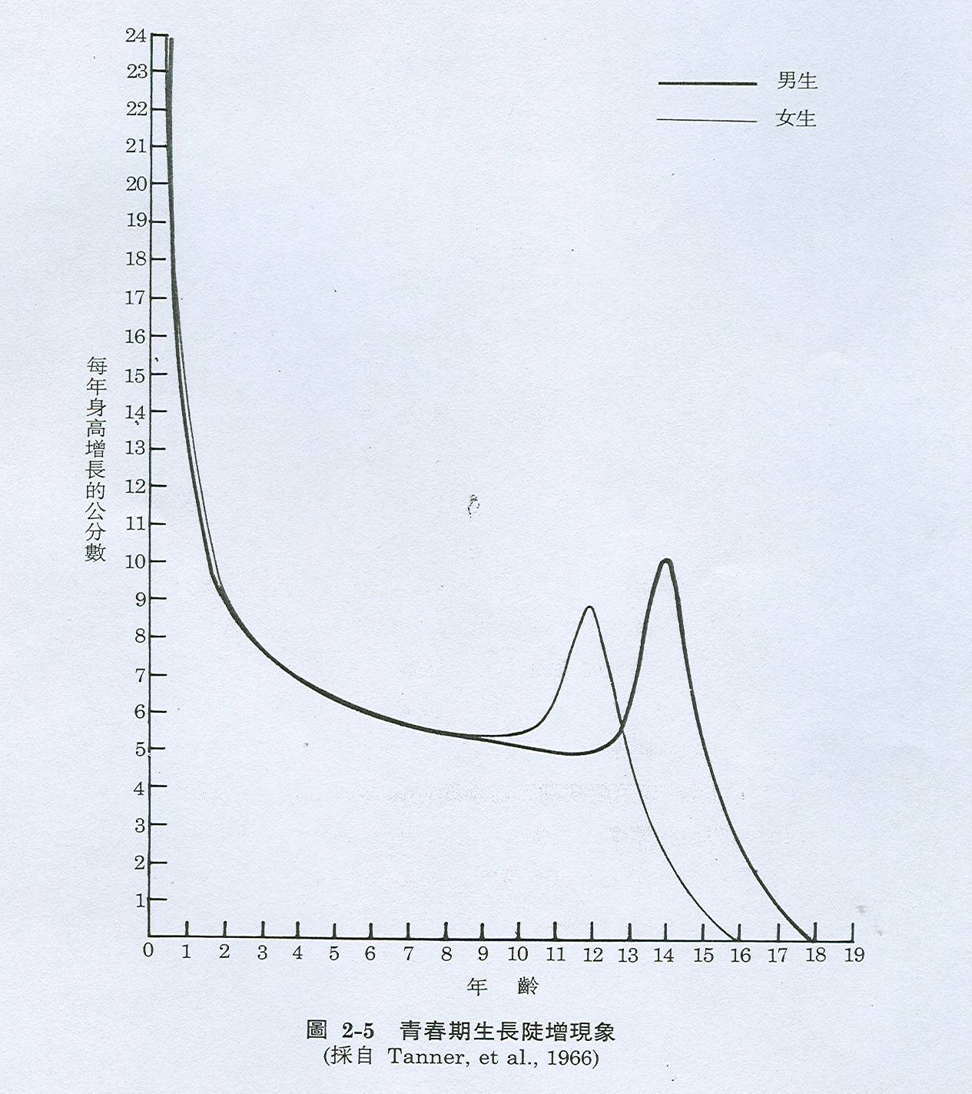
身 高

Slide 9
身高體重的增加
一般青少年身高增加30cm，這是因為體內內分泌腺系統的變化引起。
化學物刺激腦下垂體
分泌
生殖腺促進激素
生長激素
影響睪丸和卵巢發育
左右骨骼生長

Slide 10
＊影響身高的因素： 人體荷爾蒙中的雄性激素是男女兩性身高增加的共同作用因子
(一)
遺傳
(二)
營養
(三)
性成熟開始的年齡：早熟者身高較矮－骨骼早閉合
(四)
青春期的生長程度：早期生長所得到的成長很重要

Slide 11
二、體重
骨骼、肌肉、脂肪組織之增加而使體重增加。
體重驟增的時間女生約在10~14歲，男生約12~16歲。青春期結束，男生脂肪減少，肌肉與脂肪之比為3：1，但女生脂肪會增加，肌肉與脂肪之比為5：4，因此女生在青春期常易有肥胖情形。
女生體脂肪是男生的2倍

Slide 12
三、骨骼肌肉
青春期後，女性的雌激素分泌增多，促進骨骼成熟與骨化， 所以女性一般較男性矮一些。
女生的骨骼大小和骨化狀況約在十七歲左右接近成熟，男生約在十九歲接近成熟，男肩部漸寬，女臀渾圓(髖部變寬)。
臉部相貌有明顯改變，男性輪廓分明，女性則線條柔和。
雄性激素（睪丸酮）有促進蛋白質合成的作用，所以男童在青春期後，肌肉增粗和肌力增強方面都較女童明顯。（雌激素較少的女童，肌力較強。）

Slide 13
四、生理系統
中樞神經系統：
神經系統的活動過程仍未穩定，抑制過程較弱，興奮過程佔優勢，所以表現得活潑好動，注意力不集中。
隨著年齡增長，抽象思維能力不斷提高；到16-18歲時，分析和綜合能力都顯著提高。
2. 循環系統：
心臟的發育仍未夠完善，收縮和舒張能力相對較成年人差，每搏輸出量較小，心率較快。
身體發育良好，身高增長迅速的青少年容易患有青春性高血壓。

Slide 14
四、生理系統
3. 呼吸系統：
肺臟在青少年期才快速成長，因此肺活量亦增加，到16歲時呼吸頻率約為每分鐘16-18次。
男生肺部容量比女生大些，因為男生有較大的胸腔，及喜好激烈運動的緣故。
男女生的聲音有顯著的改變，主要原因是發音部分肌肉成長的結果，喉頭突起、聲帶長度增加一倍，男聲變低，女聲圓潤柔和。
4. 消化系統：
胃形狀變得又寬又長，胃容量增加很多，胃酸濃度增加，易引起胃潰瘍；肝臟、胰臟亦快速發展。
青少年食量變大，日食三餐不飽，注意胃病。

Slide 15
五、體能發展
1. 氣力：
在身高驟增之後兩年內，氣力（strength）的驟增亦達到高峰，但男生之氣力增加超過女生。
2. 運動能力：
由於骨骼、肌肉、神經系統等充分發展，運動能力亦明顯增加。
日常生活及運動進行時要注意保持正確的姿勢，避免一側肢體或局部用力過多，造成脊柱彎曲，肢體畸形。
避免強度過大的負荷，以防止骨化提早完成，影響增高。

Slide 16
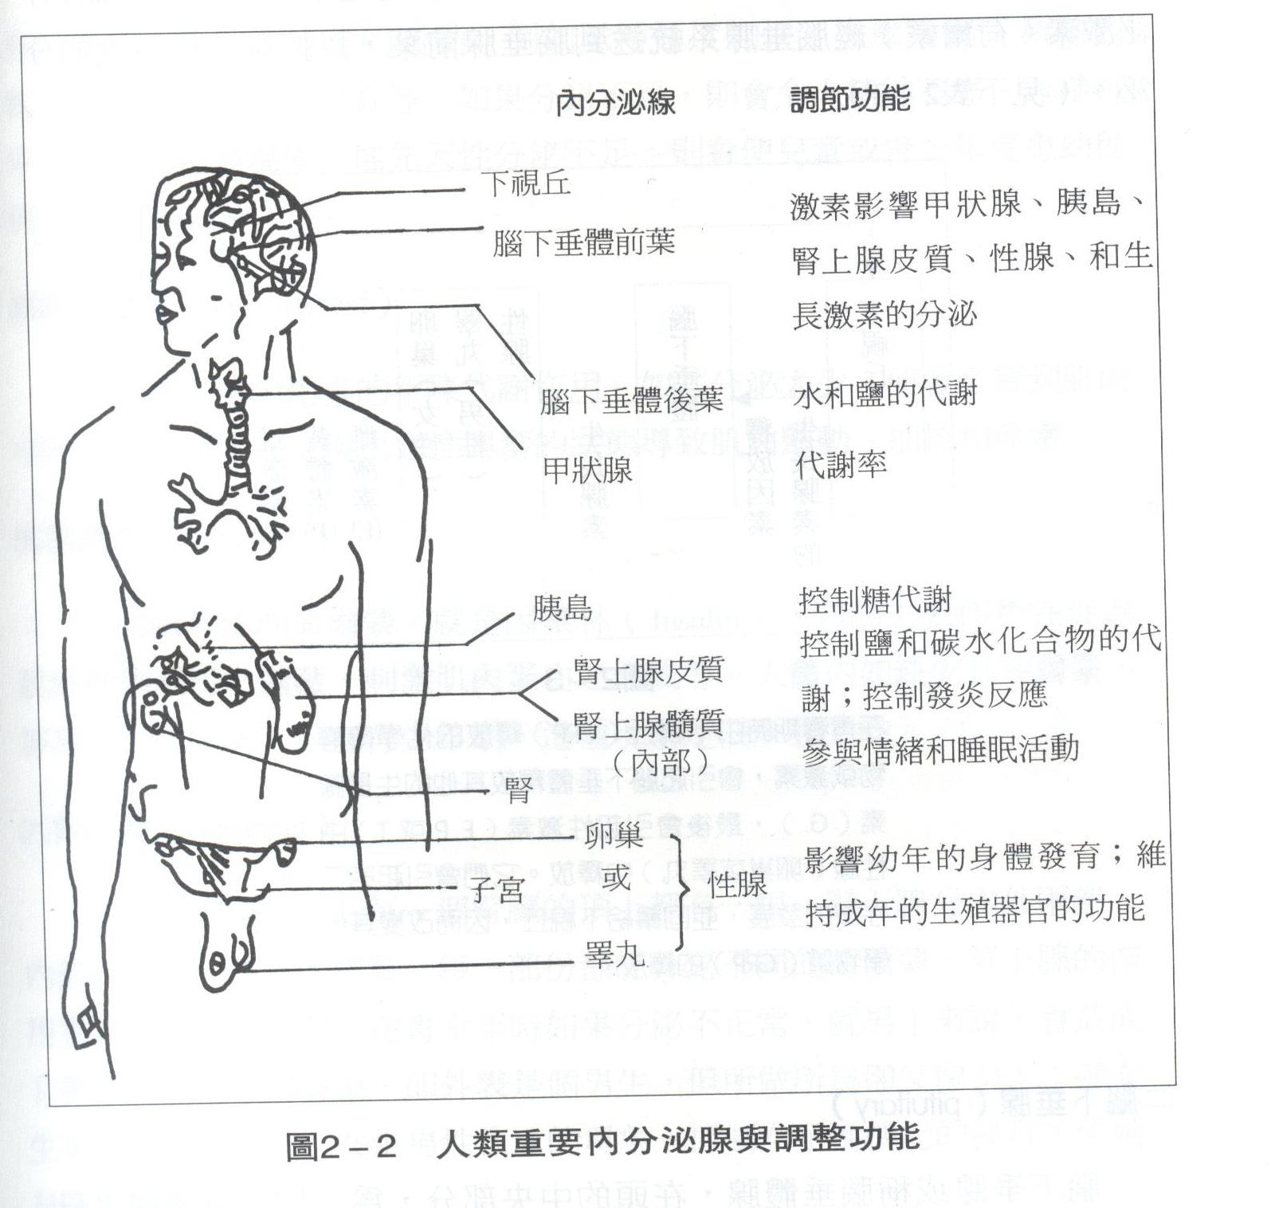
貳、內分泌腺(41頁)

Slide 17
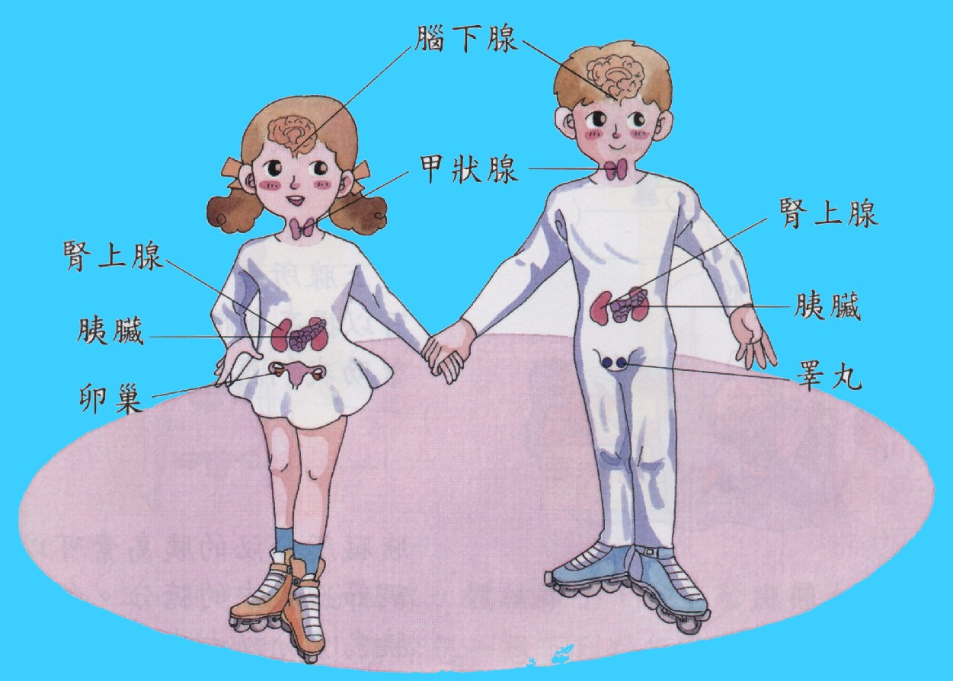
人體重要的內分泌腺
內分泌腺會分泌激素, (荷爾蒙)由血液輸送到全身的細胞中,調節身體的機能.

Slide 18
貳、內分泌腺
荷爾蒙對生理發展極為重要的化學物質，對身體細胞有促動作用。靠著血直接傳送至各部位。決定性器官的成熟、形成與結構。
一、松果腺（松果體）
1.位於腦部胼胝體下方，與性發展有關
2.會依年齡有不同而改變。進入青春期會退化。
3.可調節生理週期，與人類日夜調整有關。
4.分泌抑黑素，具抑制生殖活動的功能。

Slide 19
二、下視丘（hypthalamus）
負責維持生命的基本系統，如餓、渴、體溫調節等，也控制神經內分泌系統和自律神經系統。
分泌荷爾蒙，經腦垂腺系統送到腦垂腺前葉，以控制各種荷爾蒙的分泌。

Slide 20
三、腦下垂體(pituitary body)
或稱為腦垂體腺
為一切內分泌腺之母。
由前中後三葉組成。前葉分泌的生長荷爾蒙，控制生長骨骼發育，過多成巨人症，過少成侏儒症。
到了青春期會變得比較急促。

Slide 21
四、甲狀腺
控制身體的新陳代謝作用，甲狀腺分泌不足造成新陳代謝緩慢，渴睡或失眠﹑畏寒﹑虛胖﹑體重增加、疲倦無力﹑脈搏虛弱﹑心跳慢

Slide 22
五、腎上腺
與性機能有關，會促成第二性徵發育。若分泌不正常，則男性會女性化，女生則會男性化。

Slide 23
六、性腺－睪丸、卵巢
（一）睪丸－分泌睪丸酮，促進精子成熟，對性器官發育、第二性徵形成有影響。
(二）卵巢－分泌黃體激素、雌性激素，促進卵子成熟，對性器官發育、第二性徵形成有影響。
（三）人體同時分必男性荷爾蒙（雄性激素）與女性荷爾蒙。

Slide 24
青少年的生理發展(黃德祥)
內分泌系統
下視丘：內分泌系統的控制中心，刺激腦下垂體。
腦下垂體：控制身體其他腺體的分泌，內分泌腺之母。
分成前中後三葉，生長荷爾蒙較重要
性腺：睪丸、卵巢(對性器官、第二性徵有所影響)
胸腺：與身體免疫系統有關
腎上腺：性機能有關（男生女性化）、應付壓力
甲狀腺：促進新陳代謝、維持皮膚及毛髮健康
松果腺：位於腦內，神經內分泌反射運轉的功能，並
可調節生理週期，兒童期較大，青春期後逐
漸退化。
青春期有關

Slide 25
參、青少年的生理困擾與輔導
一、體重問題
1. 體重過重 2. 厭食症
二、青春痘
由於體內荷爾蒙改變、胃腸功能紊亂，刺激皮脂腺分泌過量，又因油脂無法排出，造成毛囊阻塞（粉刺）或被細菌感染造成膿庖、囊腫。

Slide 26
三、倦怠
1. 生理快速生長，導致熱量消耗過鉅。
2. 活動過度：
生活空間擴大，活動量增加。
3. 睡眠不足：
課業重，常熬夜或晚睡。

Slide 27
四、身體意象
所謂身體意象（body image）是指個人心中對自己身體所形成的形象，由感覺神經系統、心理層面及社會層面三者互動所形成，是一種調適、動態的過程。
身體意象是人與環境互動之後的結果，不是一個靜態的過程，而是經由人、時、地三者交互作用之下所產生的動態結果。

Slide 28
四、身體意象
1. 在意自己的外表長相，特別是容貌、體重、身高。
2. 男生擔心自己不夠高大強壯。
3. 女生擔心自己不夠苗條、身材有緻，大多數女生比男生更不滿意自己的身材，而其身體意象會影響其自信與自尊。

Slide 29
肥胖問題輔導
一、肥胖之定義
1.身體質量指數(BMI)=體重(KG)/身高(M²) 男性22.1 女性20.6(行政院24過重，27肥胖)
二、國內研究

Slide 30
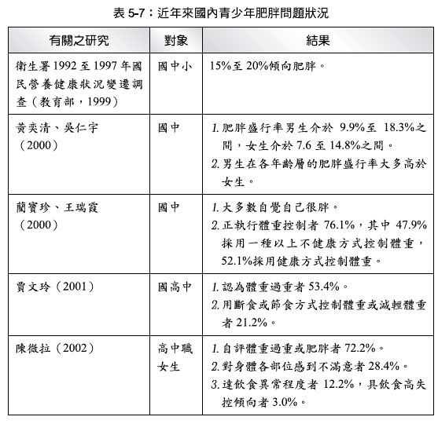

Slide 31
三、青少年肥胖之成因
心理成因
降低焦慮與衝突
自我懲罰與自我應驗
自我獎勵
生理成因
外在因素：零食、飲料、油炸物，青少年肥胖知識不足(控制體重無效)
中介因素：脂肪細胞容量變大
內在因素：遺傳、疾病等

Slide 32
四、青少年肥胖問題與輔導
了解造成肥胖之成因及複雜機制
生理成因之處理：1.飲食控制 2.適度運動(333)
心理成因之處理
培養相關之保護性因子：情緒調適、問題解決、抗拒誘惑、自我管埋、規畫執行及評量能力

Slide 33
引起青少年飲食不當的原因
一、不吃早餐
二、好吃零食
三、飲食量不足
四、有關的營養知識不足
五、情緒緊張不穩定
六、課業繁重，忽略正常飲食

Slide 34
青春痘預防的方法：
一、少吃油膩的東西，如含油脂多的肉類
（肥肉、禽類的皮、花生、油炸物等）；
多吃含纖維素及維他命Ｃ的蔬菜水果。
二、每天洗3、4次臉， 洗臉的時候， 可以選用比較溫和的洗面乳
三、不要用手去摸青春痘，以免因感染而發炎，更不可以擠壓它， 不當的擠壓會使青春痘的傷口留下永久的疤痕。
四、充足的睡眠及休息，也可以適度減少
皮脂的分泌。

Slide 35
身體意象問題的輔導
一、影響青少年身體意象之因素
重要他人批判：媒體、同儕、家人
社會文化因素：韓國流流行整型
大眾媒體
性別因素：女性負面比率高於男性， 吸引異性的想法，便得青少年重視身體意象
個人因素：

Slide 36
二、國內青少年之身體意象研究
1.身體意象作偏負面評價最多
2.大學女生對身體滿意度最低的部位是：大腿、臀部、腹部、小腿、體重；滿意度最高的是臉部及頭髮。
3.青少年對身體意象不滿，可能是扭曲身體尺寸及偏好纖瘦身材兩因素所致，女生最為嚴重。

Slide 37
三、輔導策略
加強青少年對身體意象之投資因素：運動、飲食
滿足青少年需求
修改評價標準：重要他人、社會大眾及媒體
協助青少年維持正常作息以培養自我掌控或自我管理能力
培養青少年情緒調適能力
提供青少年自我肯定訓練
培養青少年性別平等態度及肯定自我存在價值：跳脫「外表決定一切」的庸俗價值

Slide 38
自我測驗 (104年教檢考試)
青少年的腦部，掌管推理、決策及自制的部位是下列何者？
(A)頂葉
(B)顳葉
(C)枕葉
(D)前額葉
答案： D

Slide 39
自我測驗 (104年教檢考試)
題組
七年級的小美進入青春期後，第二性徵開始出現，社交方面也有所改變。
下列何者與刺激女性荷爾蒙分泌較有關聯？
(A)甲狀腺、下視丘 (B)松果腺、腦下垂體 (C)腦下垂體、甲狀腺 (D)腦下垂體、下視丘
答案： D

Slide 40
自我測驗 (103年教檢考試)
下列哪一項為青少年大腦發展的特徵？
(A)大腦灰質增加
(B)軸突直徑減小
(C)大腦額葉髓鞘增加
(D)是突觸修剪的主要時期
答案： C

Slide 41
自我測驗 (102年教檢考試)
有些青少年臉上長了很多粉刺(acne)，這是下列哪一種荷爾蒙導致皮脂腺過度旺盛所致？
(A)睪固酮(testosterone)
(B)助孕素(progesterone)
(C)泌乳激素(luteotropic hormone)
(D)黃體成長激素(luteinizing hormone)
答案： A

Slide 42
青少年的生理發展及心理影響 考題
100年
青少年階段的生理發展受到內分泌腺體 的影響很大。下列何種內分泌腺體，在進入青春期之後會逐漸退化?
(A) 甲狀腺(thyroids)
(B) 松果腺(pineal gland)
(C) 副甲狀腺(parathyroids)
(D) 腦下垂體(pituitary body)
94年
在人體中，被認為是內分泌腺之母(mastergland)的為下列哪一種腺體？
(A)下視丘(hypothalamus)
(B)甲狀腺(thyroid)
(C)副甲狀腺(parathyroid)
(D)腦下垂腺(pituitary)

Slide 43
青少年的生理發展及心理影響 考題
94年
青春期最明顯的生理轉變之一就是成長陡增(growth spurt)，以下何者最為適當？
(A)此現象主要受遺傳所影響
(B)此現象主要受環境所影響
(C)此現象男性受睪丸酮(testosterone)，女性受雌激素(estrogens)所影響
(D)愈早出現性成熟，成長陡增就會愈快緩和下來而停止
95年
青春期的快速成長與生育能力趨於成熟的現象與下列何者有直接關係？
(A)松果腺、腦下腺、甲狀腺 (B)腦下腺、性腺、腎上腺
(C)下視丘、胼胝體、海馬迴 (D)下視丘、腦下腺、性腺

Slide 44
青少年的生理發展及心理影響 考題
94年
各種不同的內分泌腺體影響青少年的發展，其中當個體招致外來壓力時，下列哪一個腺體會分泌較多的賀爾蒙，使身體的器官增加因應壓力的能力？
(A) 腦下垂體 (B) 甲狀腺 (C) 腎上腺 (D) 松果腺
下列哪一類青少年最有可能受到同儕的歡迎並被選為領袖？
(A) 早熟的女孩
(B) 早熟的男孩
(C) 晚熟的男孩
(D) 成熟速度平均的女孩

